Slide 1



TRƯỜNG TIỂU HỌC TÂN VIÊN
CHÀO MỪNG QUÝ THẦY CÔ
VỀ DỰ GIỜ THĂM LỚP
Môn Toán lớp 3
LUYỆN TẬP CHUNG
Giáo viên: Đỗ Thị Hoài Phương
Lớp: 3B

Slide 2
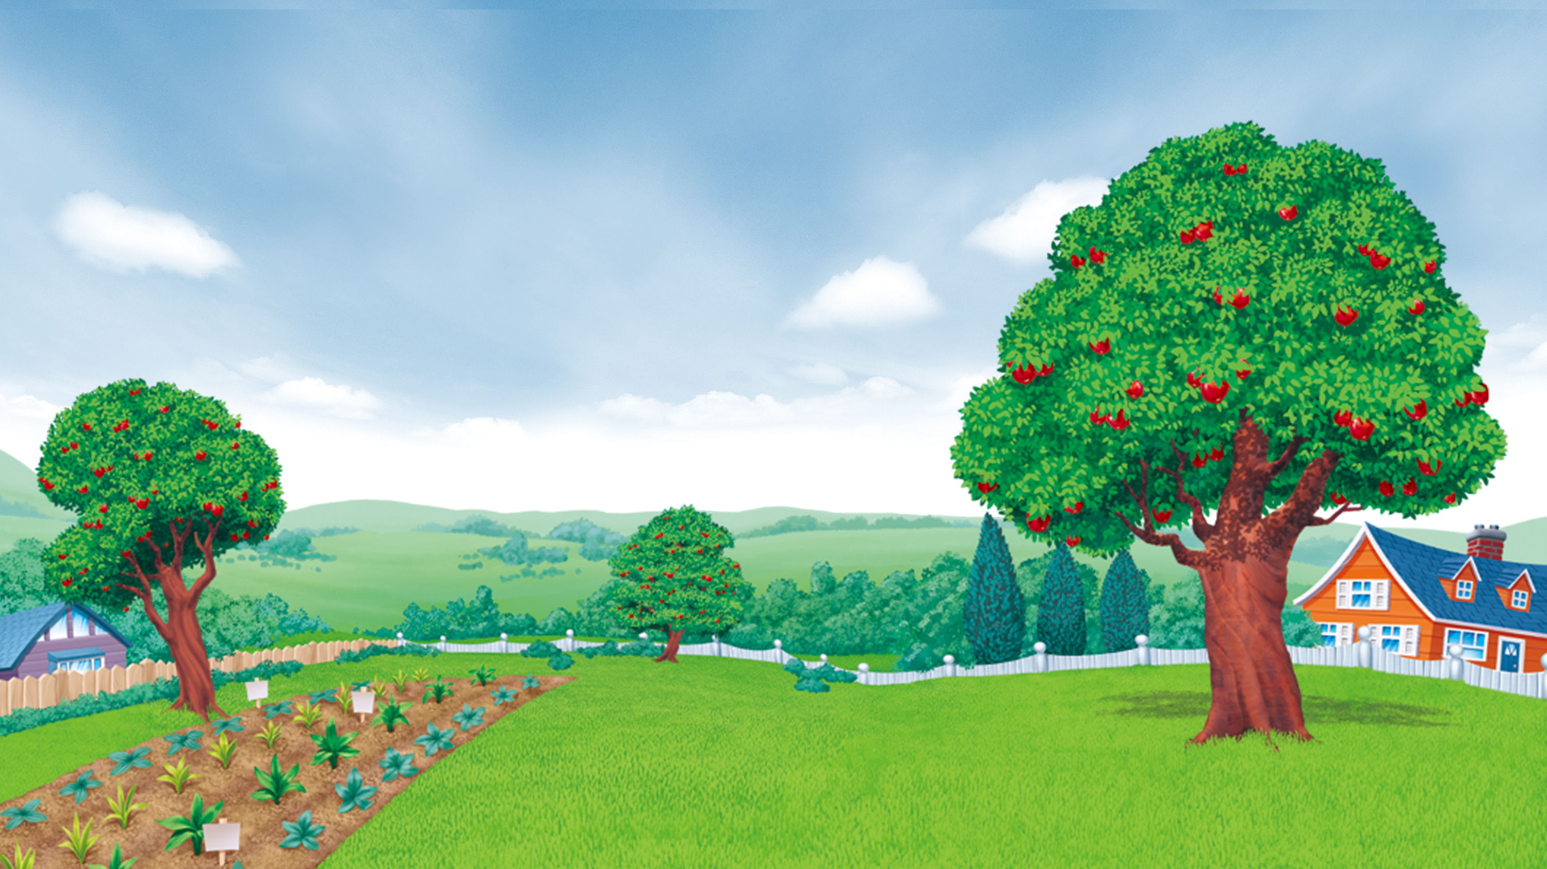
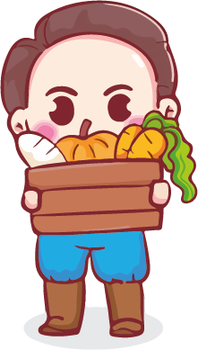



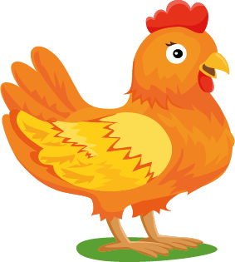

TOÁN

Slide 3


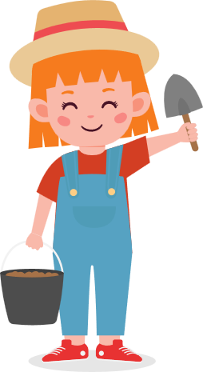


329 ml – 135 ml = ?
194 ml

Slide 4
87 mm – 17 mm + 10 mm
80 mm

Slide 5
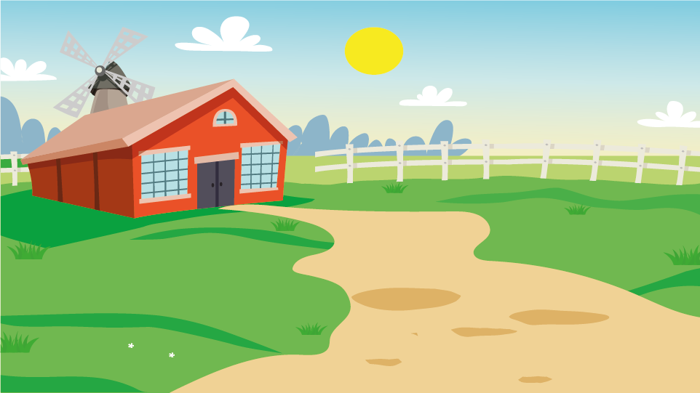
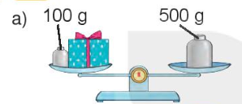
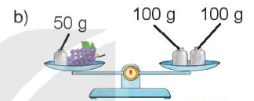

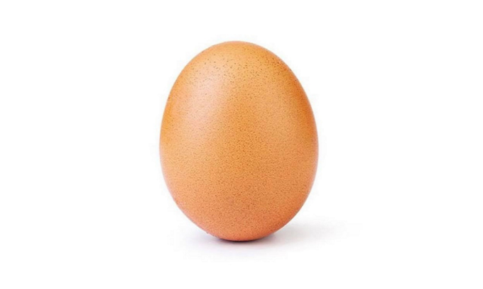
2
Số?
400
Hộp quà cân nặng g
?
150
?
Chùm nho cân nặng g
Cân nặng của hộp quà là:
Cân nặng của chùm nho là:
500 – 100 = 400 (g)
100 + 100 – 50 = 150 (g)

Slide 6
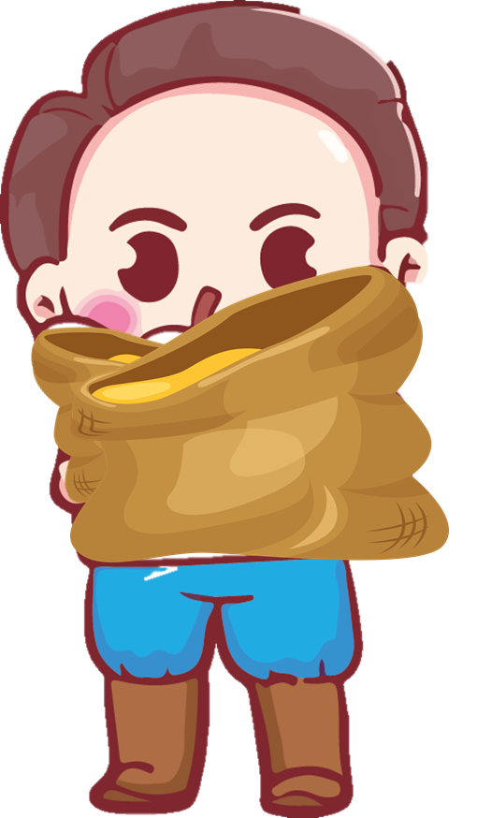
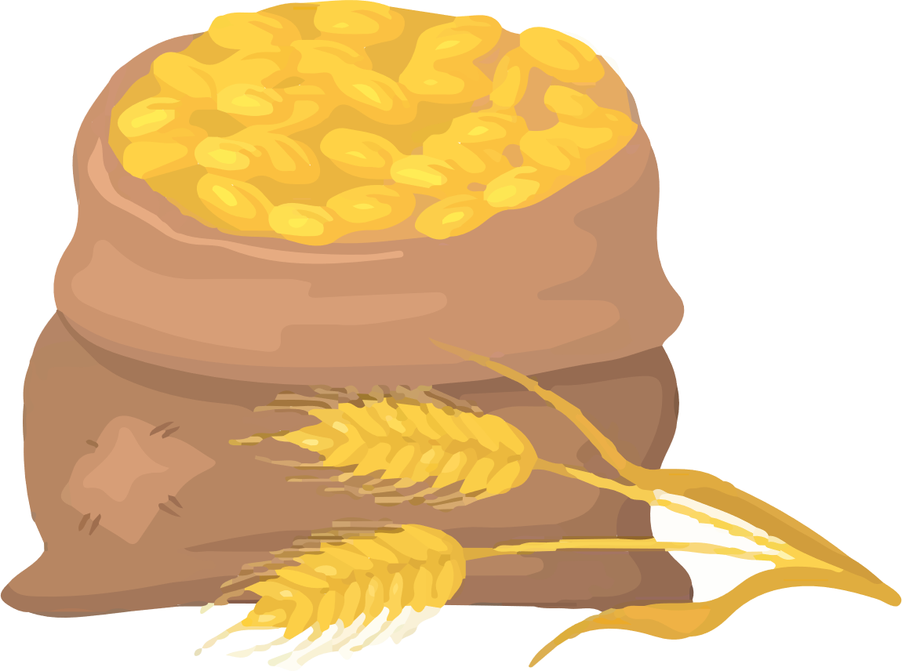
Cô Ba đơm 1 chiếc cúc áo hết 70 mm chỉ. Hỏi để đơm 5 chiếc cúc áo như vậy, cô Ba cần bao nhiêu mi-li-mét chỉ?
3
Bài giải:
Để đơm 5 chiếc áo cúc như vậy, cô Ba cần số mi-li-mét chỉ là:
70 x 5 = 350 (mm)
Đáp số: 350 mm chỉ

Slide 7
4
Rô-bốt có hai cái cốc loại 150 ml và 400 ml. Chỉ dùng hai cái cốc đó, làm thế nào để Rô-bốt lấy được 250 ml nước từ thùng nước?
Bài giải:
Đầu tiên ta dùng cốc 400 ml lấy đầy nước từ thùng.
Sau đó lấy số nước đó đổ đầy vào cốc 150 ml.
Số nước còn lại trong cốc 400 ml sẽ là:
400 – 150 = 250 (ml)

